Slide 1



EUSALP
ANNUAL FORUM 2021
WORKSHOP TITLE

Slide 2



Les marques territoriales agricoles des Alpes Françaises
Groupe d’action 6 « Agriculture »
Les marques territoriales agricoles à l’échelle des Alpes Européenne
Travail sur les Alpes Française, en lien avec l’Italie
Stage de Justine Vianes, - Tuteur de stage: Véronique Peyrache Gadeau
Maitre de stage : Anne Castex, Suaci Montagn’Alpes

Slide 3
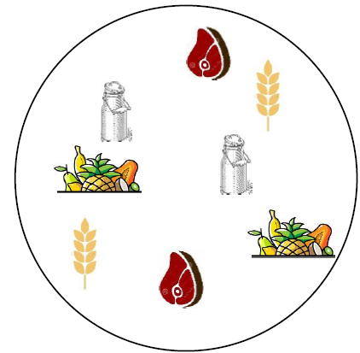
Quel lien ?
Un territoire → des produits agricoles
Les marques territoriales agricoles,
un outil de valorisation pour les filières agricoles
au service des politiques locales ?
Enjeux des marques territoriales
→Pour les territoires
→Pour les consommateurs : attentes sociétales de développement durable
→Pour les producteurs
Un Questionnaire d’enquête partagé avec l’Italie

Slide 4
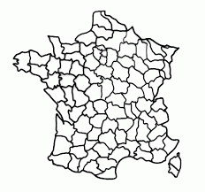





Les marques territoriales / Alpes Fr
Recensement de 20 marques territoriales
Savoie Mont-Blanc Sélection
Ishere
Hautes-alpes naturellement
Goutez au 13
06 à table
Savourez le Vaucluse
6 Marques Départementales
7 Marques de Parcs naturels Régionaux
3 Marques de Parcs naturels Nationaux
4 Démarches locales de producteurs
PNR Chartreuse
PNR Baronnies
PNR Bauges
PNR Préalpes d'Azur
PNR Lubéron
PNR Queyras
PNR Vercors
Esprit Parc National des Ecrins
Esprit Parc National de la Vanoise
Esprit Parc National du Mercantour
Pays gourmand
Saveurs des Aravis
La Maurienne dans l'assiette
Ici en Chartreuse

Slide 5
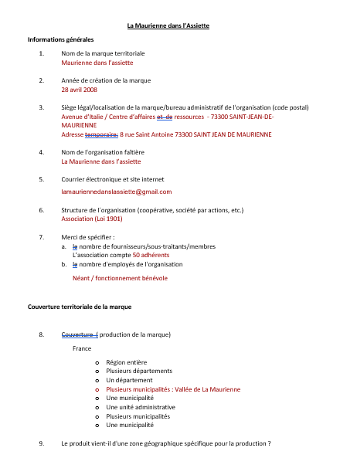
Les marques territoriales / Alpes Fr
Pour chaque marque, Repérage :
Types de produits, cahier des charges, étiquettes
Gouvernance, statut, année de création, objectifs
Fonctionnement, nombre de salariés
Liste de producteurs / produits
Canaux de distribution
Analyse d’impact territoriale

Slide 6
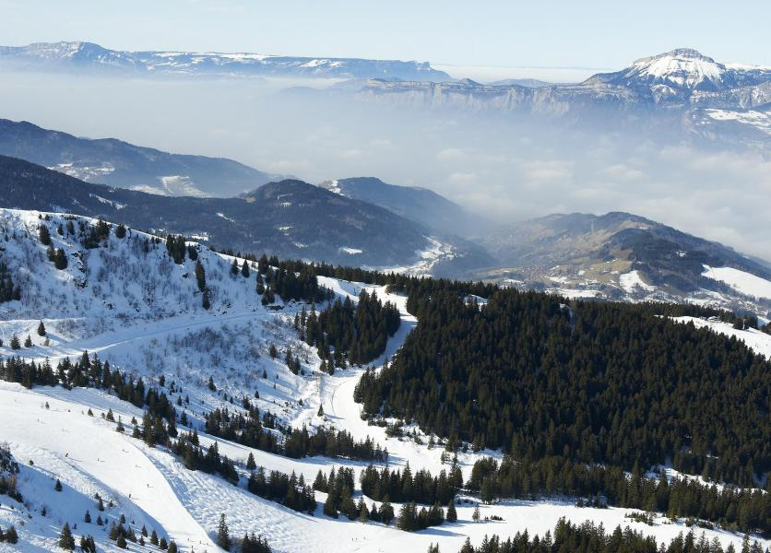

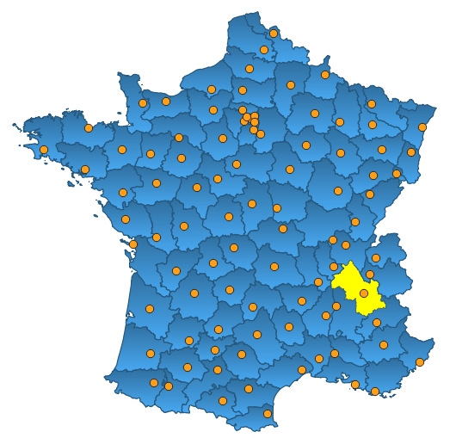

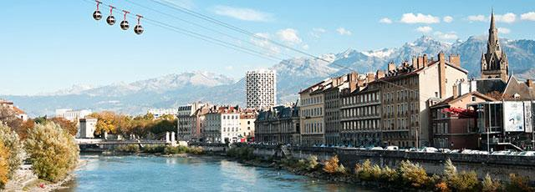

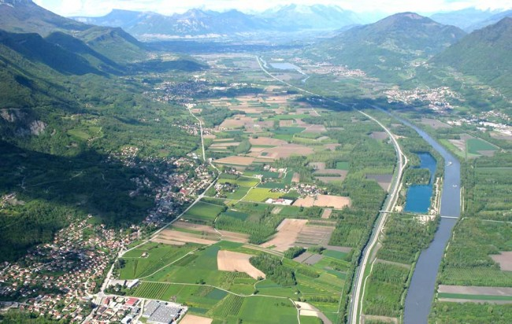
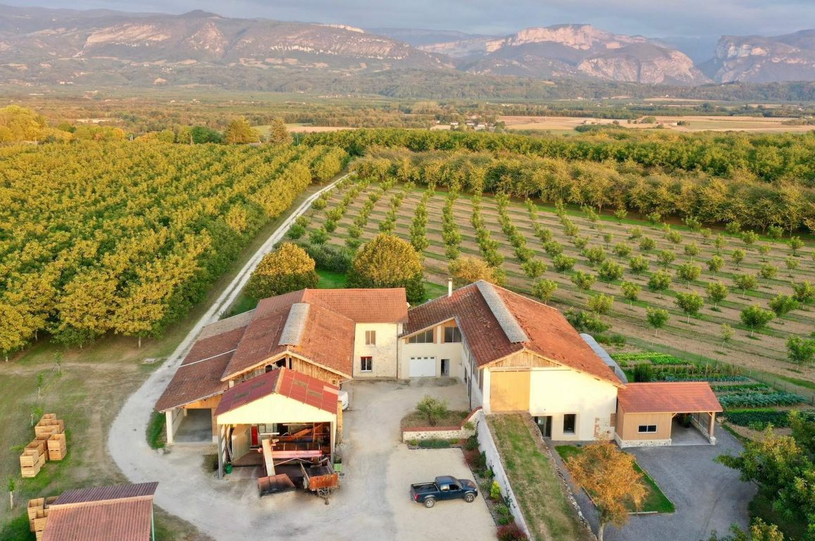

Exemple d’une Marque Départementale
Grenoble
Sources: google image

Slide 7

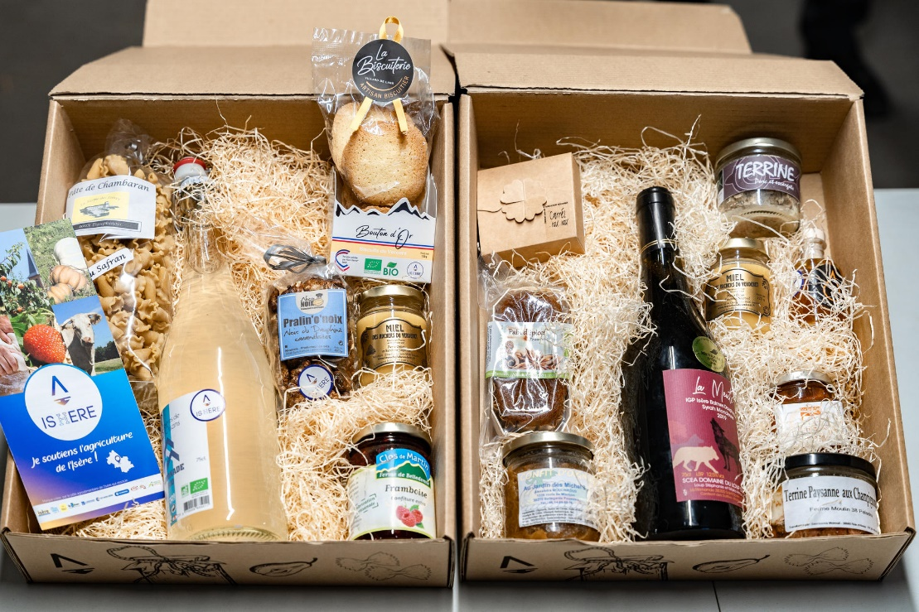
Un logo unique
Produits et Tourisme
Communication croisée
Des canaux de distributions diverses
Box (coffrets découvertes), fêtes de fin d’années, événements
Restauration collective
Grandes et moyennes surfaces
129 agriculteurs et artisans confondus:
Fruits et légumes
Viandes/ Poissons
Epicerie sucrée
Epicerie salée
Boissons
Crémeries
Produits issus de céréales
Une convention avec l’INAO pour les produits sous SIQO
Des valeurs :
  Un cabinet indépendant est chargé des audits de contrôle
La juste rémunération des producteurs : Contrat d’équité signé entre les deux partis.
Produit brut élevé ou transformé en Isère. Les produits transformés doivent être issus à 50% du Département.
Sources: google image

Slide 8
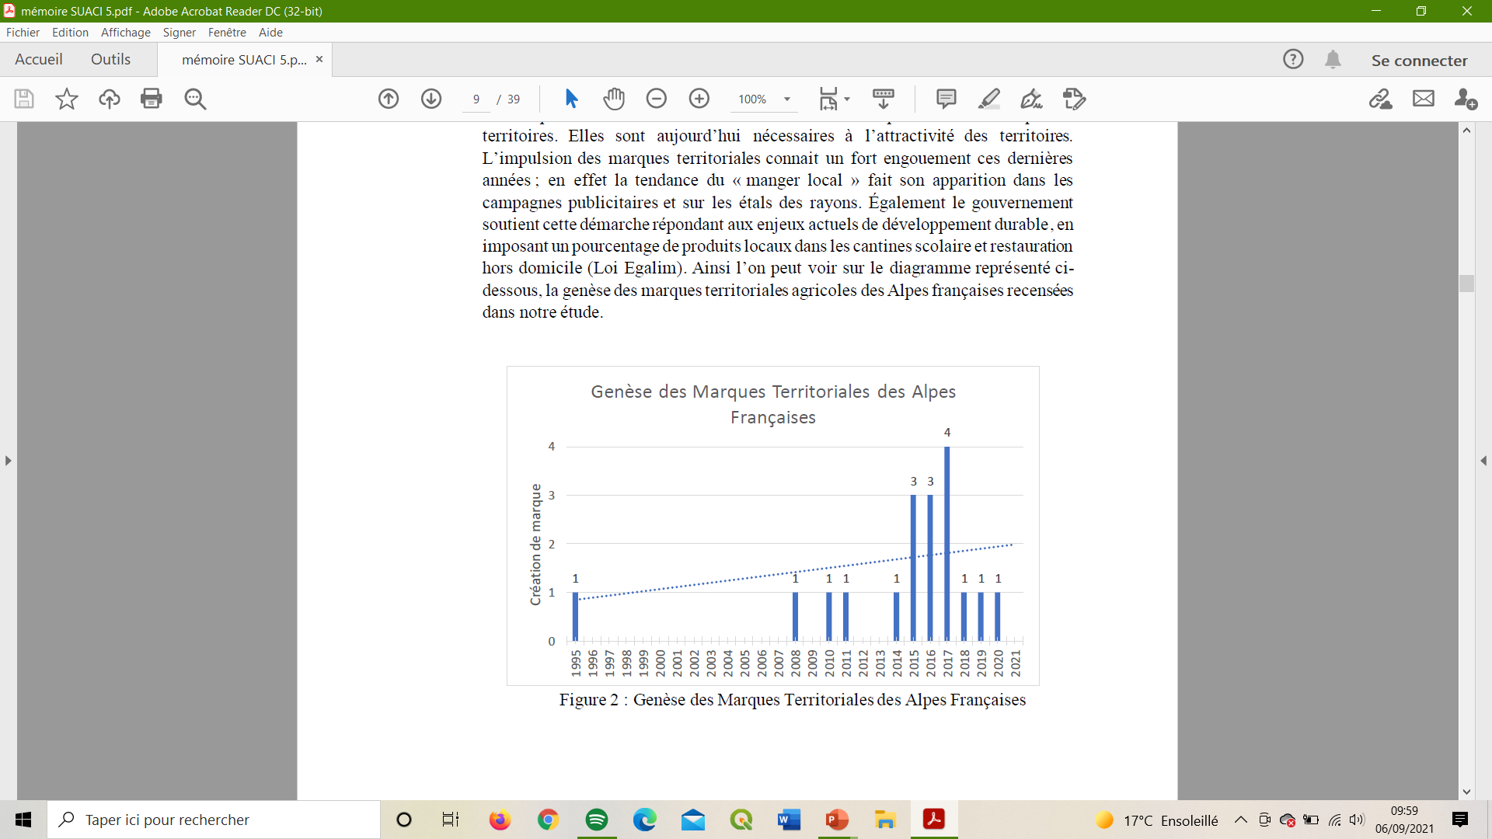
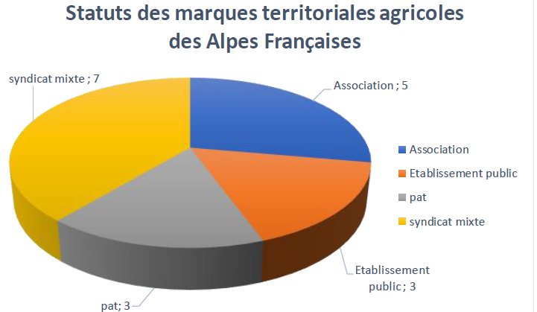
Les marques territoriales agricoles, des initiatives au profit des territoires.
Depuis Quand?
Par qui?

Slide 9
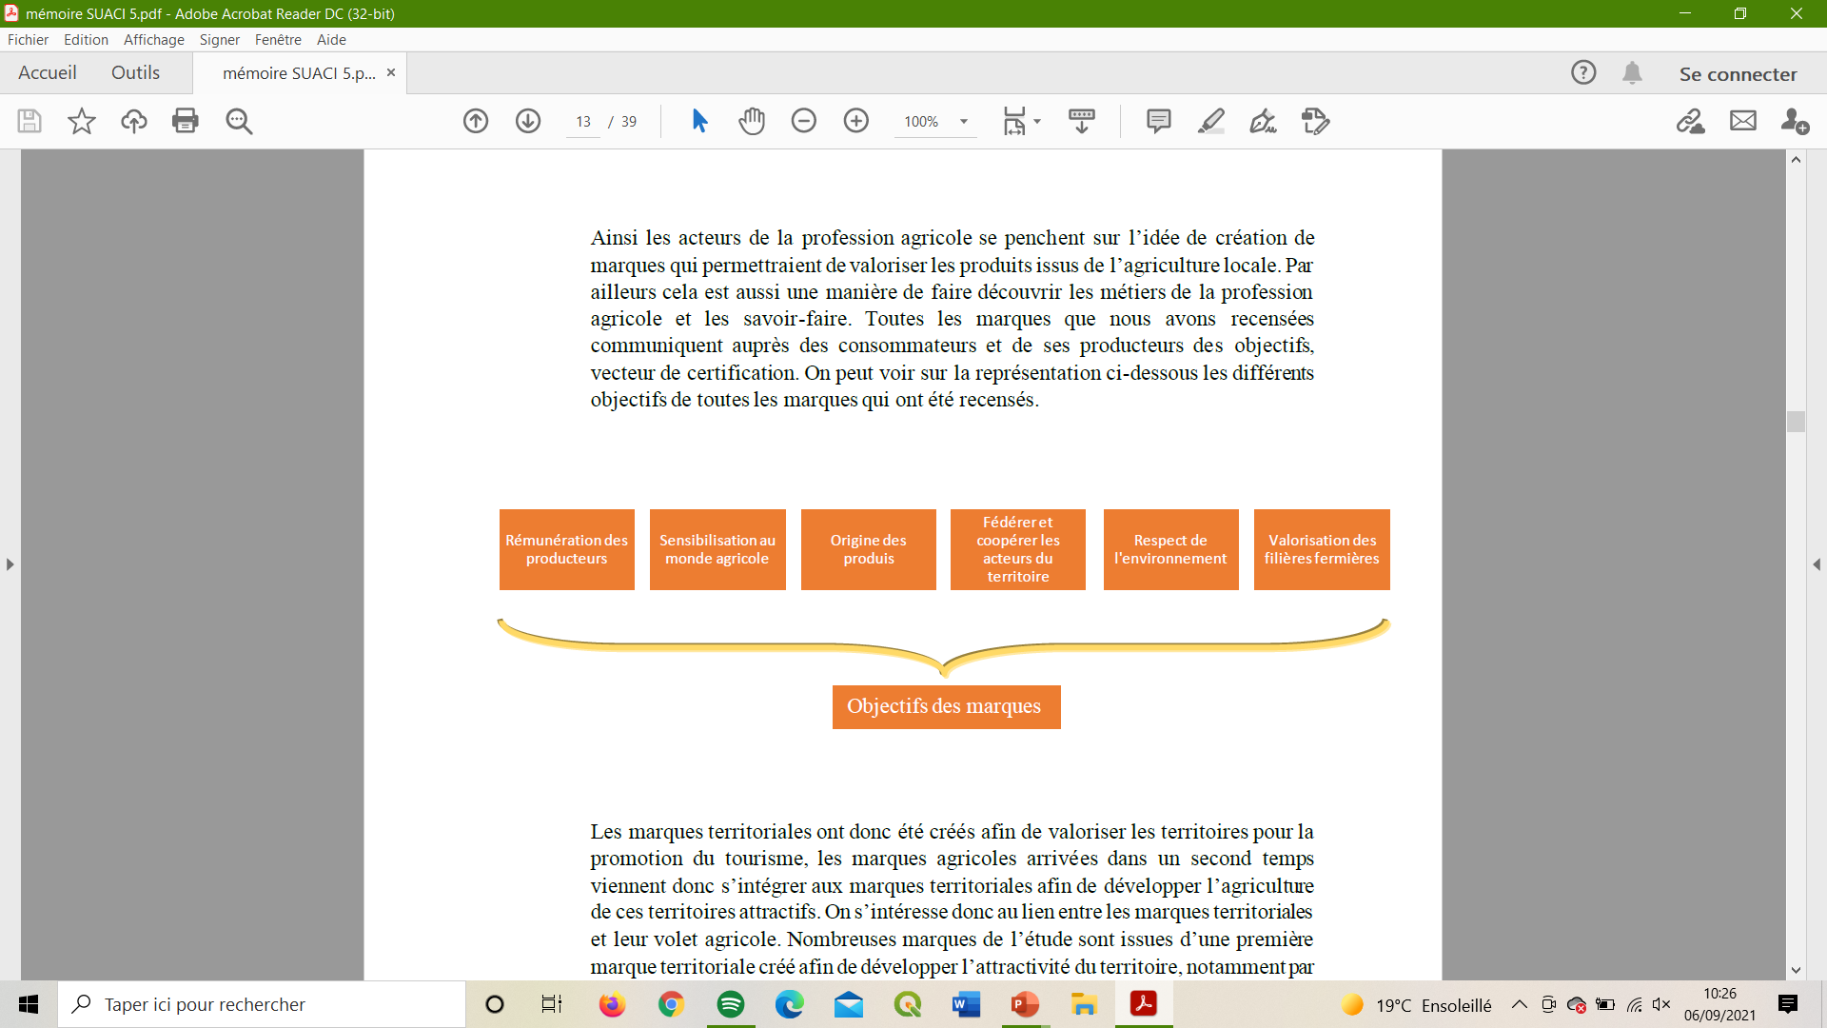

Objectifs ?
Fonctionnement ?
Communication territoriale ?
Une marque = un/des cahiers des charges
→Une cible
→Un territoire
→Des couleurs
→ Des représentations

Slide 10

Une réponse aux attentes sociétales et aux exigences de développement durable,
insufflée par les collectivités territoriales et l’Etat
Impact des
Marques territoriales
Changement des comportements alimentaires
Outils
Diversification de l’offre
Produit
-transmission de savoir
-découverte du milieu agricole
- compréhension des pratiques, respect multiusage
Producteur
Consommateur

Slide 11
Une réponse aux attentes sociétales et aux exigences de développement durable,
insufflée par les collectivités territoriales et l’Etat
Cahier des charges des Marques territoriales
Qualité des produits
Pratiques agro-environnementales
Juste rémunération
Sociale/ Environnement/Economie

Slide 12
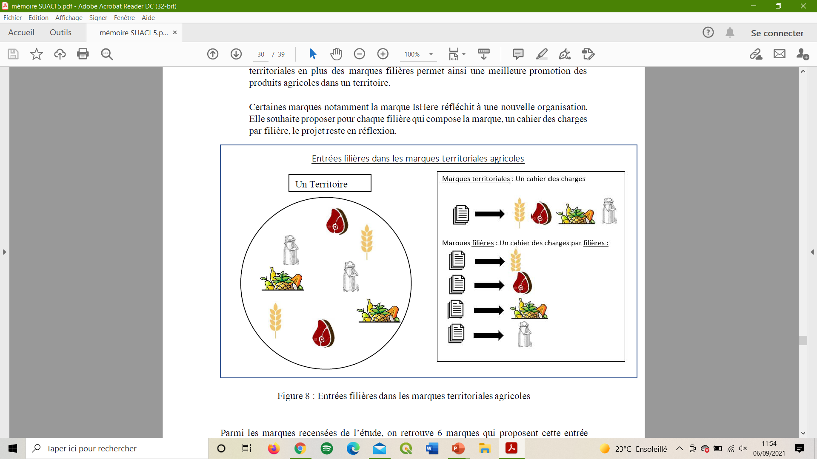



Les marques territoriales, quelle plus-value pour les agriculteurs ?
Articulation avec les Filières (SIQO)
Des marques territoriales hybrides prévoient un cahier des charge par filière
Générique
Spécifique
Marques territoriales
LABELS

Slide 13
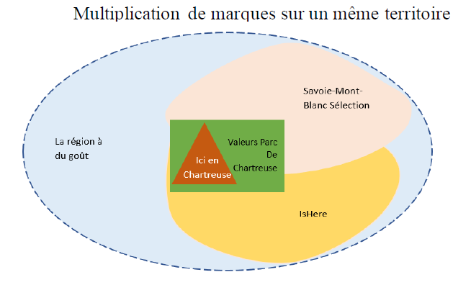
À quelle échelle ?
Des concurrences…

Slide 14
Conclusion / SWOT
Force
- lien producteur/consommateur
-circuit-court
-développement filières agricoles
-coopération des acteurs du territoire
-rémunération du producteur
Faiblesse
- Imbrication de marques sur un même territoire (concurrence) à différente échelle
- Lien avec les SIQO à clarifier
Opportunité
-outils de communication (TV, journaux, marchés)
- Plan Alimentaire Territoriaux
-Lien avec autres démarches de marques (tourisme, restauration)
-vente en ligne
Menace
-Multiplication de labels
-Précarité selon les statuts des marques
-Offres commerciales diverses (GMS)

Slide 15
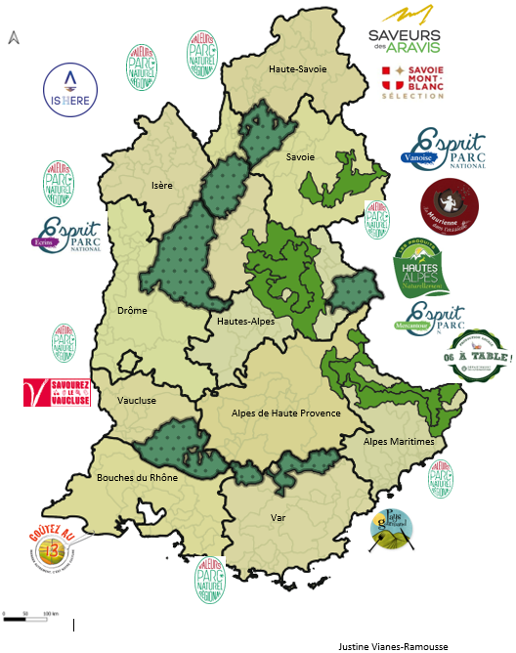
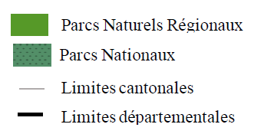
Les Marques Territoriales des Alpes Françaises
Merci

Slide 16
Thank you for your attention!

